Slide 1
ΜΕΤΡΑ ΑΣΦΑΛΕΙΑΣ ΚΑΙ ΚΑΝΟΝΕΣ ΣΥΜΠΕΡΙΦΟΡΑΣ ΣΤΟ ΧΗΜΙΚΟ ΕΡΓΑΣΤΗΡΙΟ
ΠΡΟΠΤΥΧΙΑΚΟ ΕΡΓΑΣΤΗΡΙΟ ΑΝΟΡΓΑΝΗΣ ΧΗΜΕΙΑΣ
Ε. ΒΑΡΔΑΛΑΧΑΚΗ
04-02-2020

Slide 2
Μέτρα ασφαλείας
Ατυχήματα, Πρώτες Βοήθειες
Φωτιά
Κίνδυνοι που συνδέονται με τη χρήση χημικών
Κανονισμός REACH
MSDSH
Παρακολούθηση video

Slide 3
Ασφάλεια στο Εργαστήριο
Εργαστηριακή Αντιμετώπιση
Συμπεριφορά Έκτακτων Περιπτώσεων

Slide 4
Μετρα Ασφαλειασ
Πόσο καλά γνωρίζουμε τους κανόνες ασφαλείας σε ένα χημικό εργαστήριο;

Slide 5
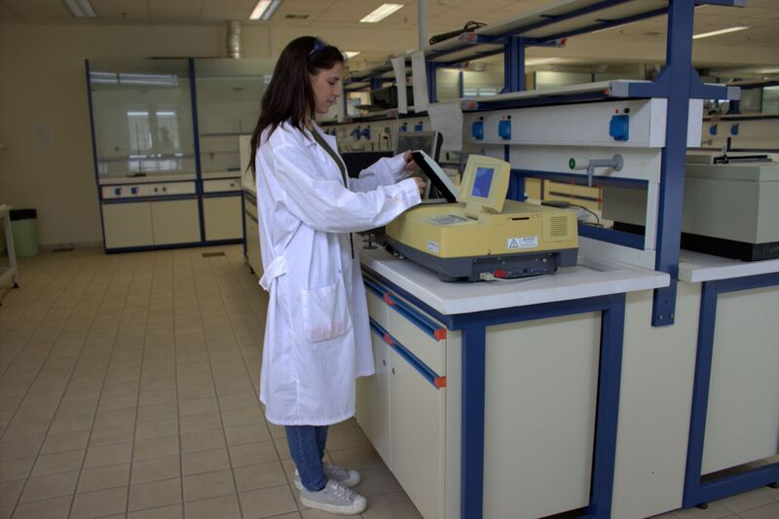
Μετρα Ασφαλειασ

Slide 6
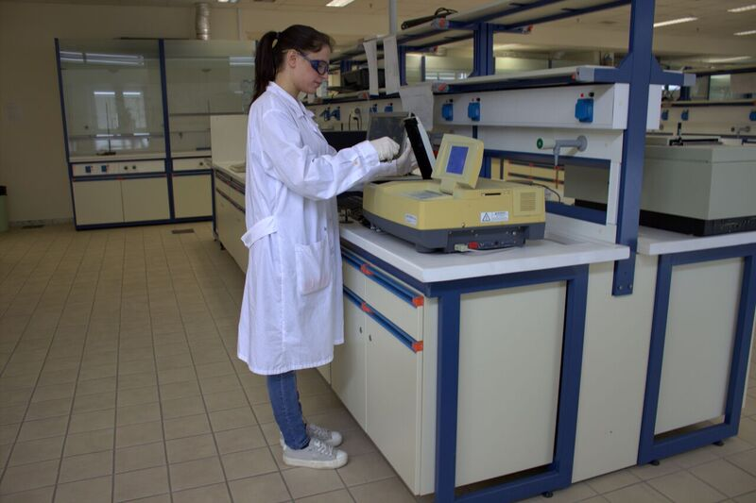
Μετρα Ασφαλειασ

Slide 7
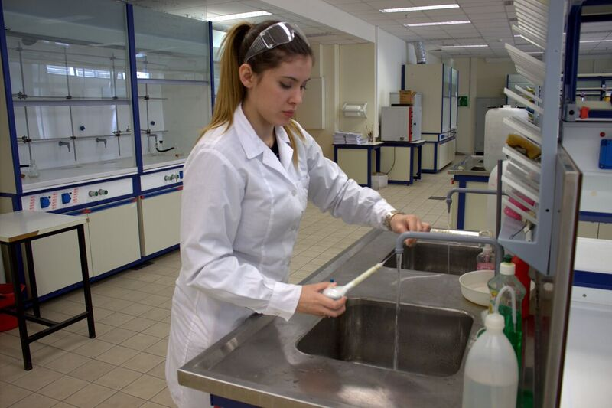
Μετρα Ασφαλειασ

Slide 8
Μετρα Ασφαλειασ

Slide 9
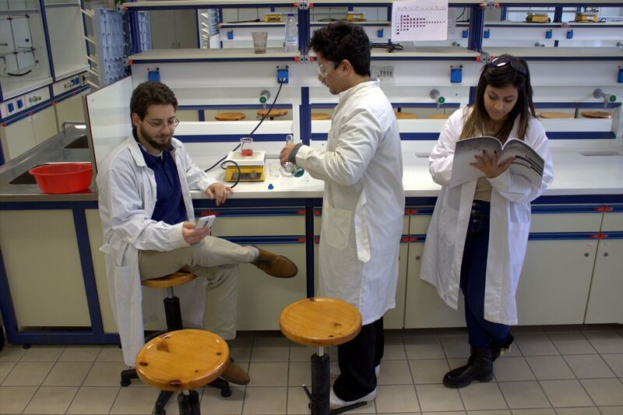
Μετρα Ασφαλειασ

Slide 10
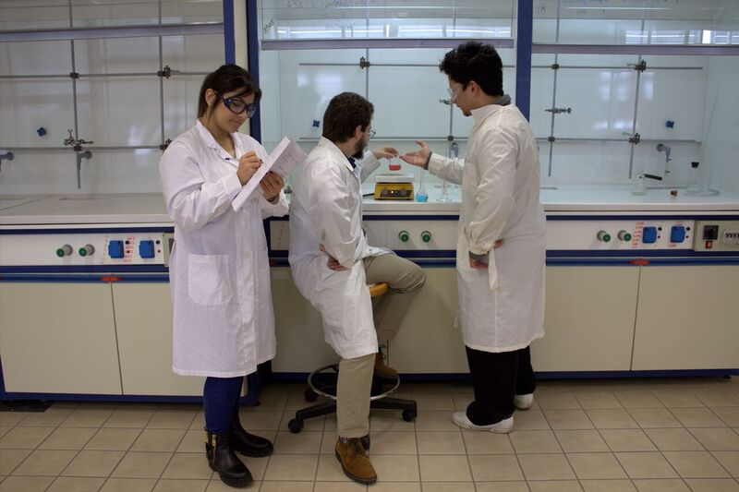
Μετρα Ασφαλειασ

Slide 11
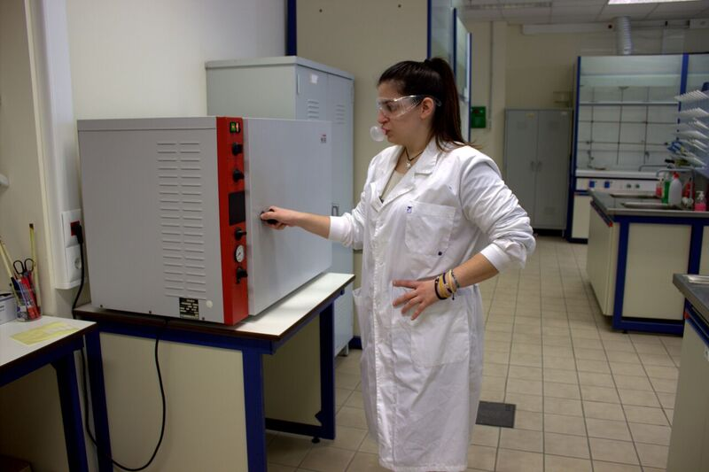
Μετρα Ασφαλειασ

Slide 12
Μετρα Ασφαλειασ
ΠΟΤΕ ΤΣΙΧΛΕΣ ΣΤΟ ΕΡΓΑΣΤΗΡΙΟ

Slide 13
Μετρα Ασφαλειασ
ΦΟΡΑΜΕ ΦΑΚΟΥΣ ΕΠΑΦΗΣ;

Slide 14
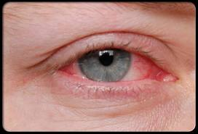
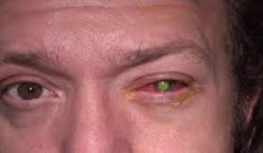
Μετρα Ασφαλειασ
Δε φοράμε φακούς επαφής!!!

Slide 15
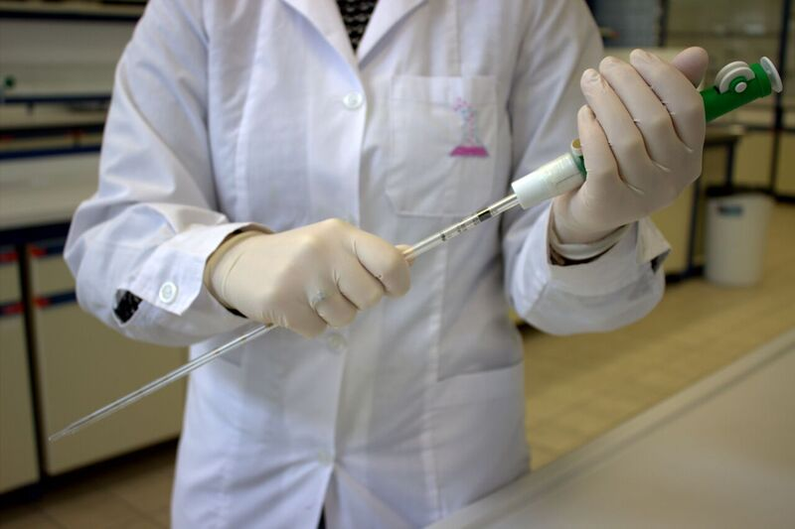
Μετρα Ασφαλειασ

Slide 16
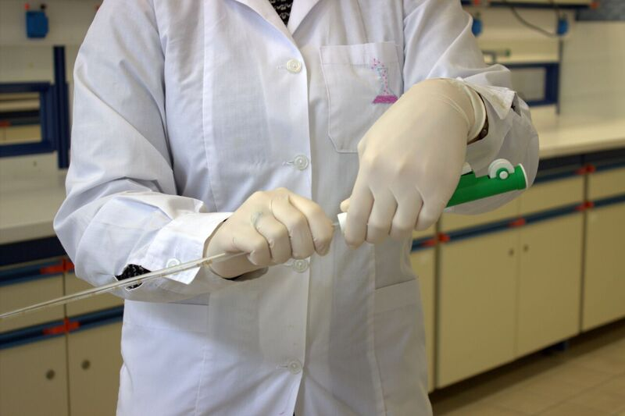
Μετρα Ασφαλειασ

Slide 17
Atyxhmata Πρωτεσ Bοηθειεσ

Slide 18
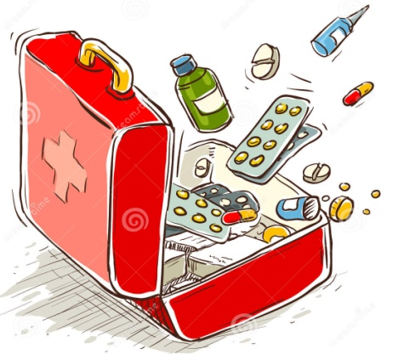
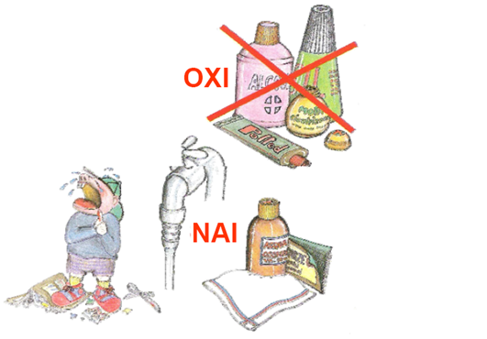
Atyxhmata Πρωτεσ Bοηθειεσ
ΜΙΚΡΟΤΡΑΥΜΑΤΙΣΜΟΙ
Πλύσιμο με άφθονο νερό της περιοχής γύρω από το τραύμα και του ίδιου του τραύματος
Απολύμανση του τραύματος με οξυζενέ
Κάλυψη με αποστειρωμένη γάζα και στερέωση με επίδεσμο ή λευκοπλάστ
ΠΟΤΕ δεν χρησιμοποιούμε βαμβάκι, ιώδιο ή οινόπνευμα για τον καθαρισμό του τραύματος

Slide 19
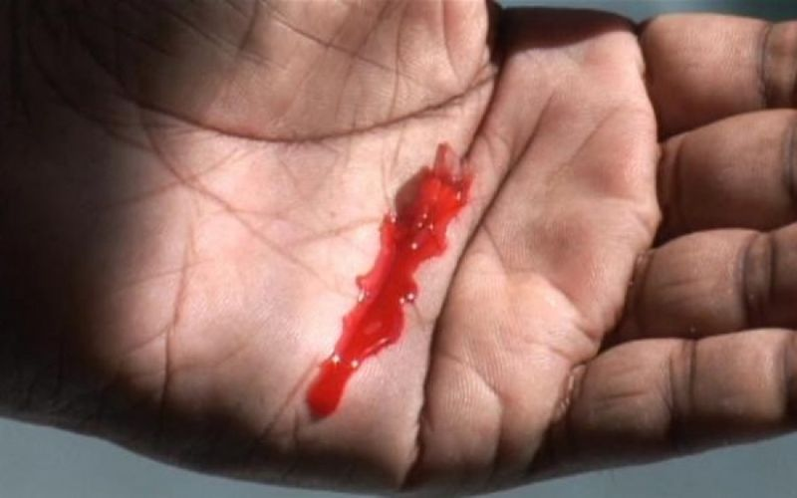
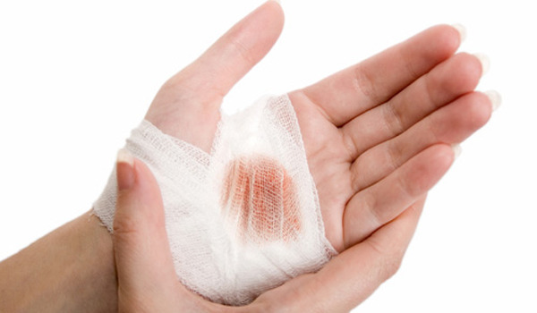
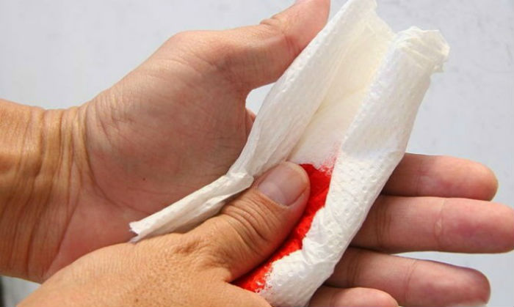
Atyxhmata Πρωτεσ βοηθειεσ
Διατηρώ την ψυχραιμία μου!!!
ΣΟΒΑΡΑ ΤΡΑΥΜΑΤΑ (ΜΕΓΑΛΗΣ ΕΚΤΑΣΗΣ, ΒΑΘΕΙΑ κλπ)
Δεν αφαιρώ τυχόν ξένο σώμα!!!
Εφαρμόζουμε άμεση πίεση στο σημείο της αιμορραγίας
Ασκούμε έμμεση πίεση στην αρτηρία

Slide 20
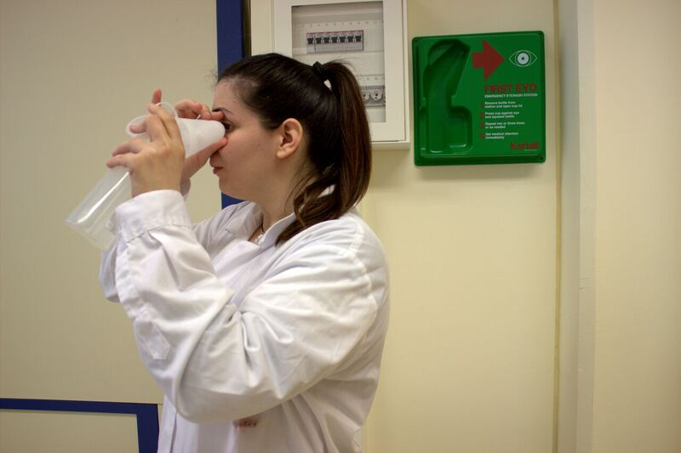
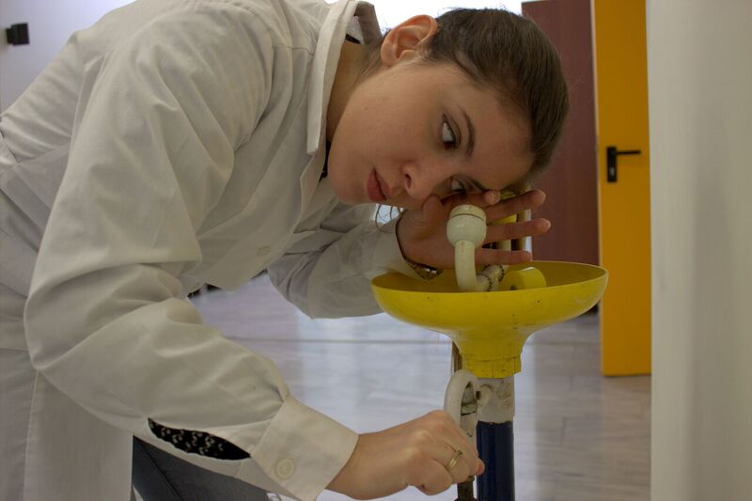
Atyxhmata Πρωτεσ βοηθειεσ
ΟΦΘΑΛΜΙΚΑ ΤΡΑΥΜΑΤΑ
Σε περίπτωση πρόκλησης βλάβης από χημικό παράγοντα, πλύσιμο με άφθονο νερό

Slide 21
Atyxhmata Πρωτεσ Βοηθειεσ
ΑΝΤΙΜΕΤΩΠΙΣΗ ΕΓΚΑΥΜΑΤΩΝ1ου ΚΑΙ 2ου ΒΑΘΜΟΥ
ΑΦΘΟΝΟ ΝΕΡΟ!!!!
Άφθονο τρεχούμενο νερό επάνω στο έγκαυμα, μέχρι ψύξη της περιοχής και υποχώρηση του πόνου
Κάλυψη με αποστειρωμένη γάζα και στερέωσή της χωρίς
εφαρμογή πίεσης
Μεταφορά σε νοσοκομείο (εκτός των πολύ ελαφρών εγκαυμάτων)
ΔΕΝ σπάμε τις φυσαλίδες
ΔΕΝ αλείφουμε με κρέμες, λάδι κλπ

Slide 22
Ο ΤΡΟΜΟΣ ΤΟΥ ΧΗΜΙΚΟΥ !!!

Slide 23
ΦΩΤΙΑ
Κατηγορία Α
Προέρχονται από την καύση στερεών υλικών, οργανικής συνήθως συνθέσεως (χαρτί, υφάσματα, διάφορα πλαστικά κ.λπ.)
Κατηγορία Β Προέρχονται από υγρά καύσιμα ή υγροποιημένα αέρια (αιθέρας, οινόπνευμα, βενζίνη, κ.α.)
Κατηγορία C Προέρχονται από αέρια καύσιμα (μεθάνιο, προπάνιο, υδρογόνο κ.λπ.)
Κατηγορία D Προέρχονται από καύση μετάλλων (νάτριο, κάλλιο, μαγνήσιο, τιτάνιο κ.λπ.)
Κατηγορία E Προέρχονται από από καύσιμα των προηγουμένων κατηγοριών (A,B,C,D) πάνω ή κοντά σε ηλεκτρικές συσκευές ή εγκαταστάσεις, που βρίσκονται υπό τάση

Slide 24
ΦΩΤΙΑ
Διατηρώ την ψυχραιμία μου!!!
Αντιμετώπιση φωτιάς ΣΥΝΕΡΓΑΤΙΚΗ υπόθεση:
Σκεπάζω με ένα γυάλινο σκεύος τη φωτιά
Απομονώνω από ηλεκτρικό ρεύμα
Ενημερώνω τον υπεύθυνο εργαστηρίου
Δεν χρησιμοποιώ νερό!!!
Χρησιμοποιώ πυροσβεστήρα

Slide 25
ΦΩΤΙΑ
Χρήση πυροσβεστήρα σε 4 βήματα:
1. Βγάλτε την ασφάλεια
2. Στοχεύστε
3. Πιέστε το μοχλό
4. Ψεκάστε

Slide 26
ΚΙΝΔΥΝΟΙ ΠΟΥ ΣΥΝΔΕΟΝΤΑΙ ΜΕ ΤΗ ΧΡΗΣΗ ΧΗΜΙΚΩΝ Το βαθμό γνώσης και σωστής εφαρμογής Καλών Εργαστηριακών Πρακτικών (GLP Good Laboratory Practice )
Τις φυσικές, χημικές και βιολογικές ιδιότητες των χρησιμοποιούμενων χημικών
Την ποσότητα τους
Τον τρόπο φύλαξης και διακίνησης τους στα εργαστήρια
Τον τρόπο χρήσης τους
Τον τρόπο διάθεσης αυτών και των παραγώγων τους
Το χρόνο που διαρκεί η επαφή με τα χημικά
Τον αριθμό των ανθρώπων που τα χρησιμοποιούν ή βρίσκονται σε έμμεση επαφή

Slide 27
ΚΙΝΔΥΝΟΙ ΠΟΥ ΣΥΝΔΕΟΝΤΑΙ ΜΕ ΤΗ ΧΡΗΣΗ ΧΗΜΙΚΩΝ - ΟΡΙΣΜΟΙ
Επικίνδυνη χημική ουσία είναι κάθε ένωση ή μίγμα ενώσεων για την οποία υπάρχει επαρκής στατιστική απόδειξη βασισμένη σε τουλάχιστον μία μελέτη που έχει οργανωθεί επιστημονικά, ότι προκαλεί είτε φυσικό κίνδυνο, είτε οξείες ή χρόνιες δυσμενείς επιπτώσεις στην υγεία των ανθρώπων, που εκτίθενται σε αυτή.
Ένα χημικό προκαλεί φυσικό κίνδυνο όταν υπάρχει επαρκής επιστημονική απόδειξη ότι είναι :
Εύφλεκτο ή καύσιμο υγρό
Εκρηκτικό
Οξειδωτικό
Πυροφόρο, αναφλέξιμο
Ασταθής ένωση ή ένωση που αντιδρά βίαια με το νερό

Slide 28
ΧΗΜΙΚΑ ΕΠΙΚΙΝΔΥΝΑ ΓΙΑ ΤΗΝ ΥΓΕΙΑ ΟΡΙΣΜΟΙ
Τοξικές ουσίες: καταστρέφουν ή επιδρούν στο μεταβολισμό των ζωντανών κυττάρων (πχ. HCN, H2S, HF)
Διαβρωτικά και δακρυγόνα: ισχυρά οξέα και βάσεις, οξειδωτικά και αναγωγικά, ισχυρά αφυδατικά
Ηπατο- νευρο- αιματο- και νεφρο-τοξίνες
Τερατογόνα - Εμβρυοτοξίνες: Καθυστερούν την ανάπτυξη του εμβρύου ή προκαλούν σε αυτό σοβαρές βλάβες. Σε σοβαρές περιπτώσεις προκαλούν θάνατο (πχ ενώσεις Hg, βαριά μέταλλα, φορμαμίδιο, αφλατοξίνες, ακτινοβολίες κλπ)

Slide 29
ΧΗΜΙΚΑ ΕΠΙΚΙΝΔΥΝΑ ΓΙΑ ΤΗΝ ΥΓΕΙΑ ΟΡΙΣΜΟΙ
Αλλεργιογόνα: Προκαλούν κυρίως δερματίτιδες
Μέσα που καταστρέφουν τους πνεύμονες, το δέρμα και τα μάτια π.χ. HF (σ.ζ. 19,5 ^{ο} C), NH₃, Cl₂, F₂, φαινόλη, HCHO κ.α.
Καρκινογόνα: Χημικά που είναι γνωστό ή πιστεύεται ότι προκαλούν καρκίνο. Ο αριθμός τους είναι μικρός, αλλά πολλές ουσίες είναι ύποπτες για πρόκληση καρκίνου.
>85% των μεταλλαξιογόνων είναι καρκινογόνα.

Slide 30
ΚΟΙΝΟΤΙΚΗ ΝΟΜΟΘΕΣΙΑ
Κανονισμός REACH (από 1-7-2007)
(Registration, Evaluation, Authorisation & Restriction of Chemicals)
Κύριος στόχος: Η εξασφάλιση υψηλού επιπέδου προστασίας της ανθρώπινης υγείας και του περιβάλλοντος από τους κινδύνους χρήσης χημικών
Κανονισμός 1272/2008/ΕΚ (CLP) για την ταξινόμηση,
συσκευασία, επισήμανση ουσιών και μειγμάτων και τροποποιήσεις
http://ec.europa.eu/enterprise/sectors/chemicals/documents/classification

Slide 31
ΕΤΙΚΕΤΤΕΣ ΣΗΜΑΝΣΗΣ σύμφωνα με τον Ευρωπαϊκό Κανονισμό CLP
(Globally Harmonized System of Classification and Labeling of Chemicals)
Από το εικονογράφημα αναγνωρίζω άμεσα την κύρια δράση, επικινδυνότητα του αντιδραστηρίου

Slide 32
ΔΕΛΤΙΟ ΔΕΔΟΜΕΝΩΝ ΑΣΦΑΛΕΙΑΣ (MATERIAL SAFETY DATA SHEET, MSDSH)
ΕΝΟΤΗΤΑ 1: Ταυτοποίηση ουσίας & εταιρείας
ΕΝΟΤΗΤΑ 2: Προσδιορισμός επικινδυνότητας
ΕΝΟΤΗΤΑ 3: Σύνθεση, πληροφορίες για τα συστατικά που περιέχει
ΕΝΟΤΗΤΑ 4: Πρώτες βοήθειες
ΕΝΟΤΗΤΑ 5: Μέτρα πυρόσβεσης
ΕΝΟΤΗΤΑ 6: Μέτρα προστασίας σε περίπτωση ατυχήματος
ΕΝΟΤΗΤΑ 7: Χειρισμός και φύλαξη
ΕΝΟΤΗΤΑ 8: Έλεγχος έκθεσης στο προϊόν/Ατομική προστασία
ΕΝΟΤΗΤΑ 9: Φυσικές και χημικές ιδιότητες
ΕΝΟΤΗΤΑ 10: Σταθερότητα και ικανότητα αντίδρασης
ΕΝΟΤΗΤΑ 11: Τοξικολογικές πληροφορίες
ΕΝΟΤΗΤΑ 12: Οικολογικές πληροφορίες
ΕΝΟΤΗΤΑ 13: Θέματα σχετικά με την απόρριψη
ΕΝΟΤΗΤΑ 14: Πληροφορίες σχετικά με τη μεταφορά της ουσίας
ΕΝΟΤΗΤΑ 15: Πληροφορίες για τη νομοθεσία
ΕΝΟΤΗΤΑ 16: Άλλες πληροφορίες

Slide 33
Χρήσιμες διευθύνσεις για την αναζήτηση των MSDS
Material Safety Data Sheets and Where to Find Them on the Internet (ILPI)
NIOSH (National Institute of Occupational Safety and Health): Registry of Toxic Effects of Chemical Substances (http://www.cdc.gov/niosh/homepage.html)
IARC (International Agency for Research on Cancer, Lyon, France), Carcinogenic substances (http://ww.iarc.fr)
EPA. Chemical Hazard Information Profile (CHIP) (http://www.epa.gov)
National Toxicology Program Chemical Health and Safety Database
Biosafety Related MSDSs (LCDC Canada)
MSDS Library (Scott Specialty Gases)
Sigma Aldrich (http://www.sigmaaldrich.com/)
Merck (http://www.merckmillipore.com/)

Slide 34
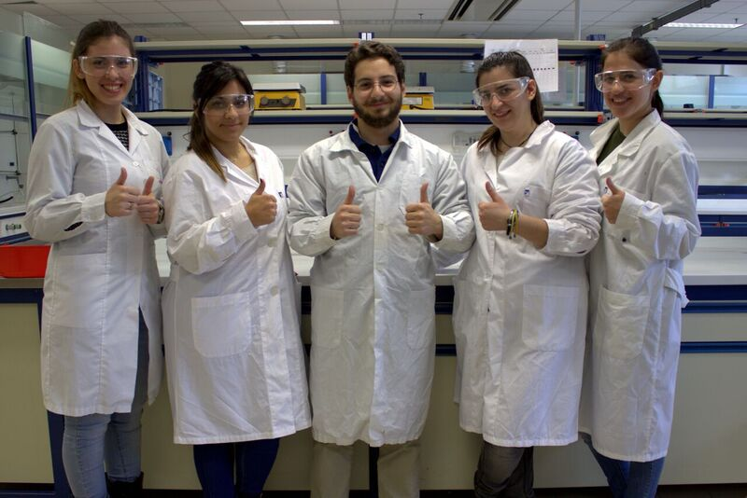
ΕΥΧΑΡΙΣΤΙΕΣ !!!
ΦΩΤΟΓΡΑΦΟΣ: ΜΑΝΤΩ ΑΛΕΞΑΚΗ
video

